Slide 1
…Как я выжил, будем знать только мы с тобой…
К 100-летию со дня рождения Константина Михайловича Симонова

Slide 2
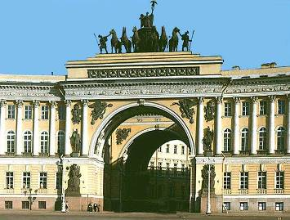
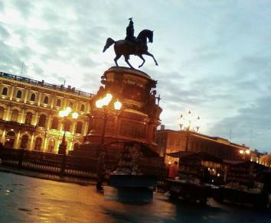
Детство и юность
Родился в Петрограде в семье полковника Генерального Штаба Михаила Симонова и княжны Александры Леонидовны Оболенской.
Отец пропал без вести в годы гражданской войны.
После седьмого класса пошел на производство; работал токарем.
Начал писать стихи в 16 лет.

Slide 3
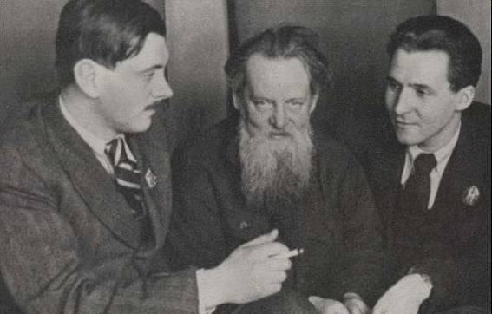
Учеба в Литературном университете
Сначала поступил в вечерний рабочий Литературный университет
На третьем курсе перешел на дневное отделение

Slide 4
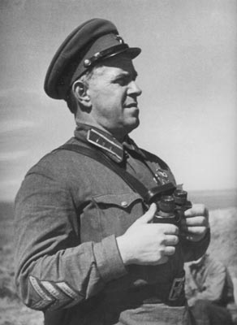
Предвоенные годы
1939 г. Зачислен в армию и послан в Монголию (Халхин-Гол) работать в армейской газете.
В это время берет себе псевдоним «Константин» (Симонов).
Пишет стихотворение «Танк». Знакомится с полководцем Г.К. Жуковым.

Slide 5
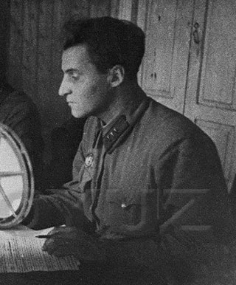
Формируются основные жизненные принципы:
Преклонение перед военным профессионализмом
Верность фронтовым друзьям, воинскому долгу
Уважение к храбрости врага
Милосердие к поверженному
Пренебрежение к слабакам и нытикам
Подчеркнутое «гусарство» по отношению к женщинам

Slide 6
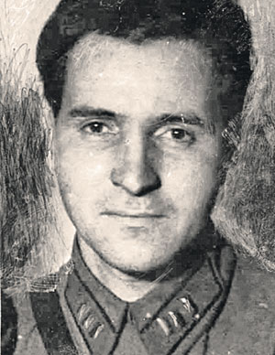
Великая Отечественная война 1941-1945 гг.
1940-1941 гг. - окончил курсы военных корреспондентов при Военно-политической академии.
«22 июня 1941 года мне и моим товарищам пришлось надеть военную форму и не снимать её до конца войны»

Slide 7
С первых дней Великой Отечественной войны К. Симонов находился в действующей армии: был собственным корреспондентом газет «Красная звезда», «Правда», «Боевое знамя», Комсомольская правда», в этих газетах с первых дней войны была публикация репортажей К. Симонова с полей сражения, публицистические статьи, стихи.
В качестве военного корреспондента К. Симонов побывал на всех фронтах, был в Румынии, Болгарии, Югославии, Польше, Германии, был свидетелем последних боёв за Берлин.
Творчество К. Симонова уже в первые дни войны заставляет задуматься: при каких обстоятельствах, каким путём была воспитана наша армия и народ , победившие в Великой Отечественной войне.

Slide 8
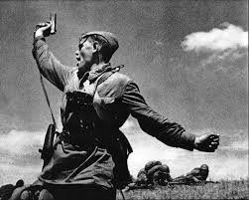
Первые военные стихи К. Симонова были прямым призывом к борьбе с врагом, служили цели поддержания воинского духа солдат, а не только служили описанием событий военной поры, показывали их как результат определённого состояния человеческой души.
Поэт К. Симонов сумел выразить в своих произведениях связь защитников Родины поколения 1941-1945 г.г. с исконно русскими традициями защитников предшествующих поколений, передать неразрывность глубоко личных чувств людей, выразить всеобщую душевную жизнь русского народа во время Великой Отечественной войны.

Slide 9
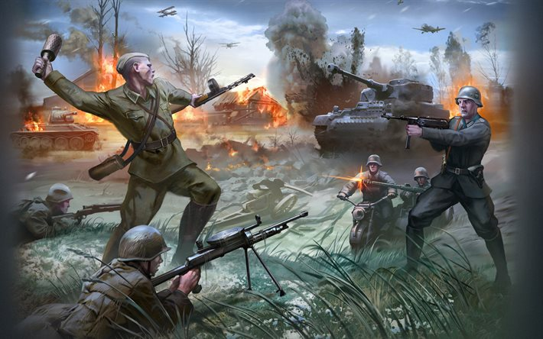
В первые месяцы войны Константин Симонов много и успешно пишет стихов, которые звучат призывом к борьбе с врагом, призывают к защите Родины и вырабатывают в народе ненависть к врагу.

Slide 10
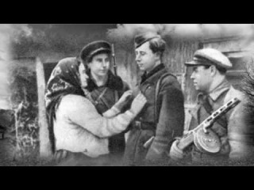
«Ты помнишь, Алеша, дороги Смоленщины…»
(1941 г.)
Это стихотворение посвящено Алексею Суркову, поэту, другу К. Симонова. В этом стихотворении поэт говорит о страшной беде, которая постигла нашу Родину и народ, но в нём звучит призыв к борьбе с врагом, к единению народа и армии. К. Симонов уверен, что победа будет за нами, потому что с таком народом, Родиной можно одолеть все.

Slide 11
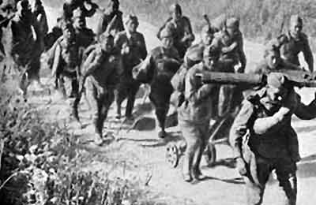
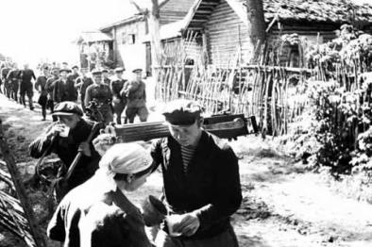
Ты помнишь, Алеша, дороги Смоленщины,
Как шли бесконечные, злые дожди,
Как кринки несли нам усталые женщины,
Прижав, как детей, от дождя их к груди,…

Slide 12
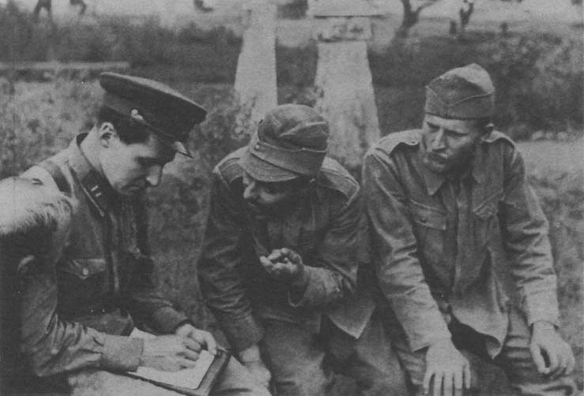
…Нас пули с тобою пока еще милуют.
Но, трижды поверив, что жизнь уже вся,
Я все-таки горд был за самую милую,
За горькую землю, где я родился

Slide 13
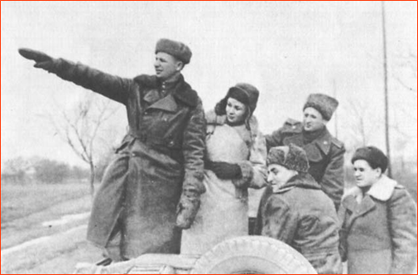
За то, что на ней умереть мне завещано,
Что русская мать нас на свет родила,
Что в бой провожая нас, русская женщина
По-русски три раза меня обняла.

Slide 14
На войне сложился стиль жизни:
Работоспособность
Собранность
Целеустремленность
За четыре военных года – пять сборников очерков, рассказов, повесть и пьесы, сборники стихов.

Slide 15
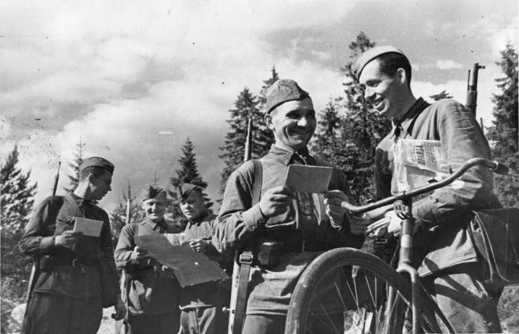
Константин Симонов был не только поэтом, писателем, но и военным корреспондентом. В левой руке было оружие, в правой - блокнот, в который он записывал то, что видел (во время боёв и во времена короткого затишья, а иногда писал и стихи по горячим следам).

Slide 16
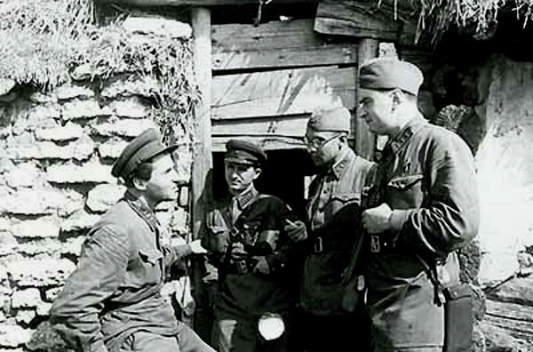
Военные корреспонденты – К.Симонов и его боевые товарищи

Slide 17
1941 год. Симоновым написаны стихи патриотической направленности, в которых звучал призыв к защите Родины, к борьбе с врагом. В этом же году написано стихотворение «Жди меня», которое имело не меньшее значение, чем патриотическая лирика. В нём поэт обращался к любимой женщине, которая своей любовью, верностью, ожиданием сохраняла его от пуль.
Это стихотворение имело огромный успех. Каждый солдат переписывал это стихотворение в свой блокнот или просто на клочок бумаги. Настолько проникновенно в стихотворении переданы чувства лирического героя, что солдатам казалось: эти строки обращены к их любимым.
С этим стихотворением солдаты шли в бой, оно им помогало громить врага.

Slide 18
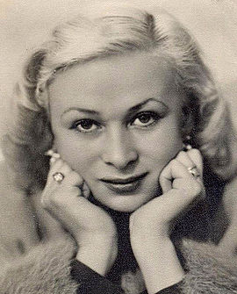
Валентина Серова – лирическая героиня и муза поэта
Стихотворение «Жди меня», 1941г.
Жди меня, и я вернусь.
Только очень жди,
Жди, когда наводят грусть
Желтые дожди,
Жди, когда снега метут,
Жди, когда жара,
Жди, когда других не ждут,
Позабыв вчера.
Жди, когда из дальних мест
Писем не придет,
Жди, когда уж надоест
Всем, кто вместе ждет.

Slide 19
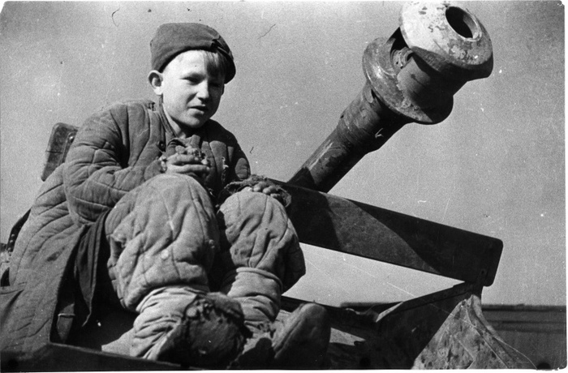
«Майор привез мальчишку на лафете».

Slide 20
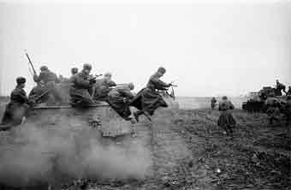
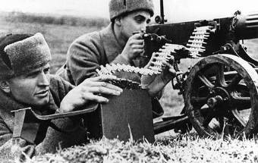
13 июля 1942 года в поле (Буйническом поле) под городом Могилевым Симонов оказался в расположении 388-го полка, который стоял насмерть. Этот крохотный островок надежды в море боли и отчаяния произвел на писателя огромное впечатление.
Именно здесь Симонов завещал развеять свой прах после своей смерти. Завещание его было выполнено.

Slide 21
Из «Автобиографии» К.Симонова
На мой взгляд, литература всегда должна звать людей
к мужеству,
к решимости, не отступать
ни перед препятствиями,
ни перед угрозами,
ни перед необходимостью отдать свою жизнь за правое дело.

Slide 22
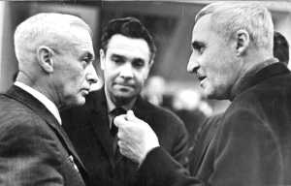
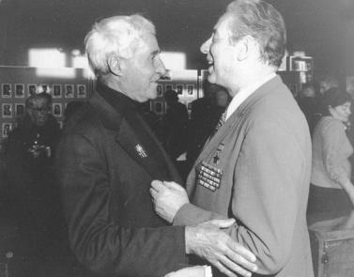
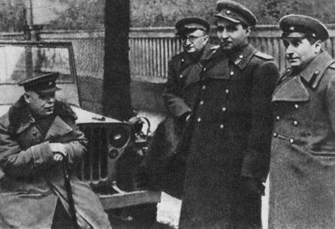
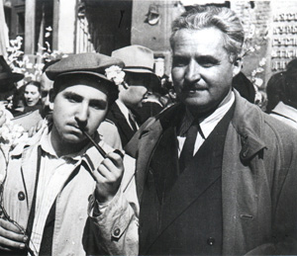
Фотографии разных лет

Slide 23
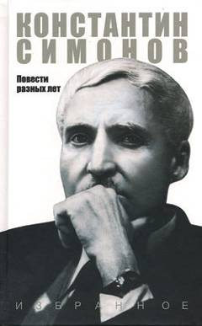
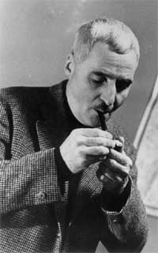
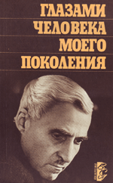
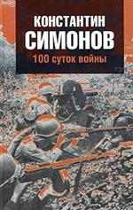

Slide 24
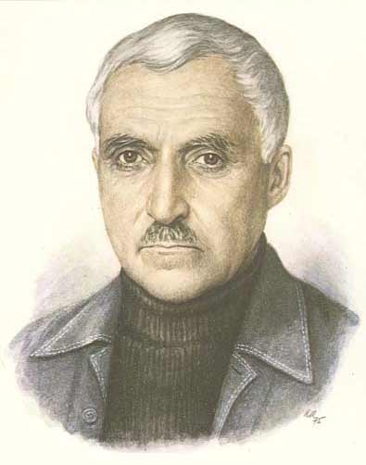
… не отступать
ни перед препятствиями,
ни перед угрозами,
ни перед необходимостью отдать свою жизнь за правое дело.

Slide 25
Ресурсы Internet.
http://www.petrograd.biz/worldwars/index.php
http://www.kino-teatr.ru/kino/acter/sov/3893/bio/
http://www.moscowzoo.ru/get.asp?ID=A83
http://www.gamzatov.ru/index.html
http://www.visitnovgorod.ru/index.php?mmm=arc&t=1_2

